Slide 1

模块2 性能测试执行
任务2.4.3 LoadRunner脚本开发
-思考时间

Slide 2
LoadRunner脚本开发-思考时间
思考时间（Think Time）
思考时间（Think Time）也称休眠时间，从业务的角度来说，该时间是指用户在进行操作时每个请求之间的间隔。对于交互式应用来说，用户在使用系统时，不大可能持续不断地发出请求，更一般的模式应该是用户在发出一个请求后，等待一段时间，再发出下一个请求。
从性能测试实现的角度来说，要真实地模拟用户操作，必须在测试脚本中让各个操作之间等待一段时间。体现在脚本中，就是在操作之间放置一个Think的函数，使得脚本在执行两个操作之间等待一段时间。

Slide 3
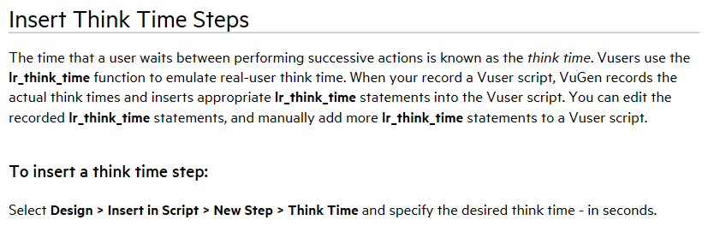
LoadRunner脚本开发-思考时间
思考时间（Think Time）
LoadRunner中加入思考时间的方法如图所示。

Slide 4
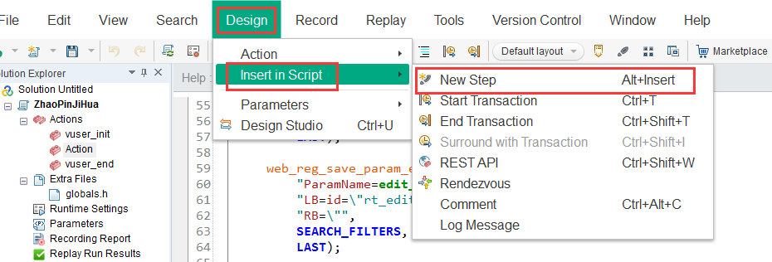
LoadRunner脚本开发-思考时间
思考时间（Think Time）
单击Design→Insert Script→New Step命令，如图所示。

Slide 5
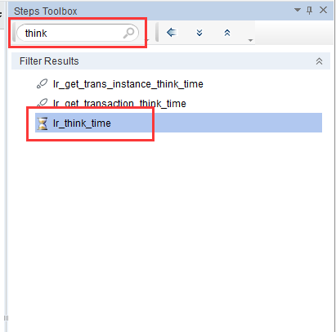
LoadRunner脚本开发-思考时间
思考时间（Think Time）
弹出Steps Toolbox对话框，在Steps Toolbox中搜索lr_think_time中的关键字，在搜索结果中双击lr_think_time，如图所示。

Slide 6
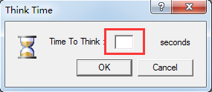
LoadRunner脚本开发-思考时间
思考时间（Think Time）
弹出Think Time对话框，输入思考时间（单位为秒），单击OK按钮，如图所示。

Slide 7
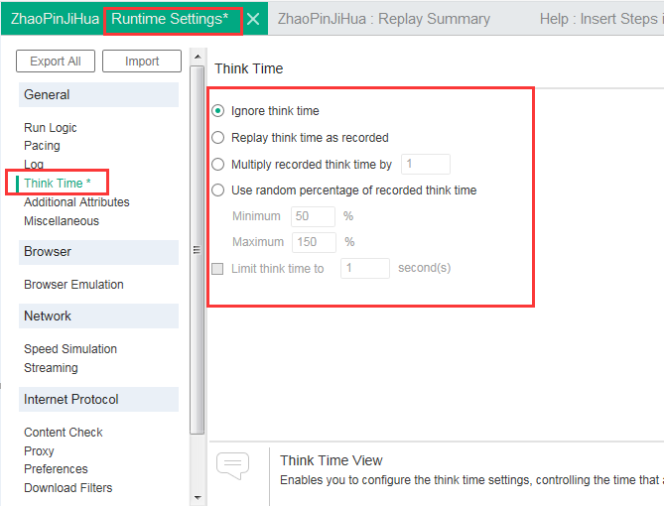
LoadRunner脚本开发-思考时间
思考时间（Think Time）
运行时设置中关于思考时间的设置，如图所示。

Slide 8
LoadRunner脚本开发-思考时间
思考时间（Think Time）
Ignore think time：忽略思考时间；
Replay think time as recorded：回放思考时间等于录制思考时间；
Multiply recorded think time by **：回放思考时间等于录制思考时间乘以**；
Use random percentage of recorded think time：回放思考时间使用录制思考时间的随机百分比；
Limit think time to：限制思考时间的最大值。

Slide 9
LoadRunner脚本开发-思考时间
实例
打开人资系统登录页后，要先输入用户名密码，才能单击“登录”按钮，在打开登录页面到单击“登录”按钮中间，应该有一段等待时间。而登录成功之后，再单击“人资工作台”，中间也应该有一段等待时间。这个等待时间就可以用思考时间来实现。在脚本中加入每一步的思考时间。

Slide 10
感谢观看

